Slide 1
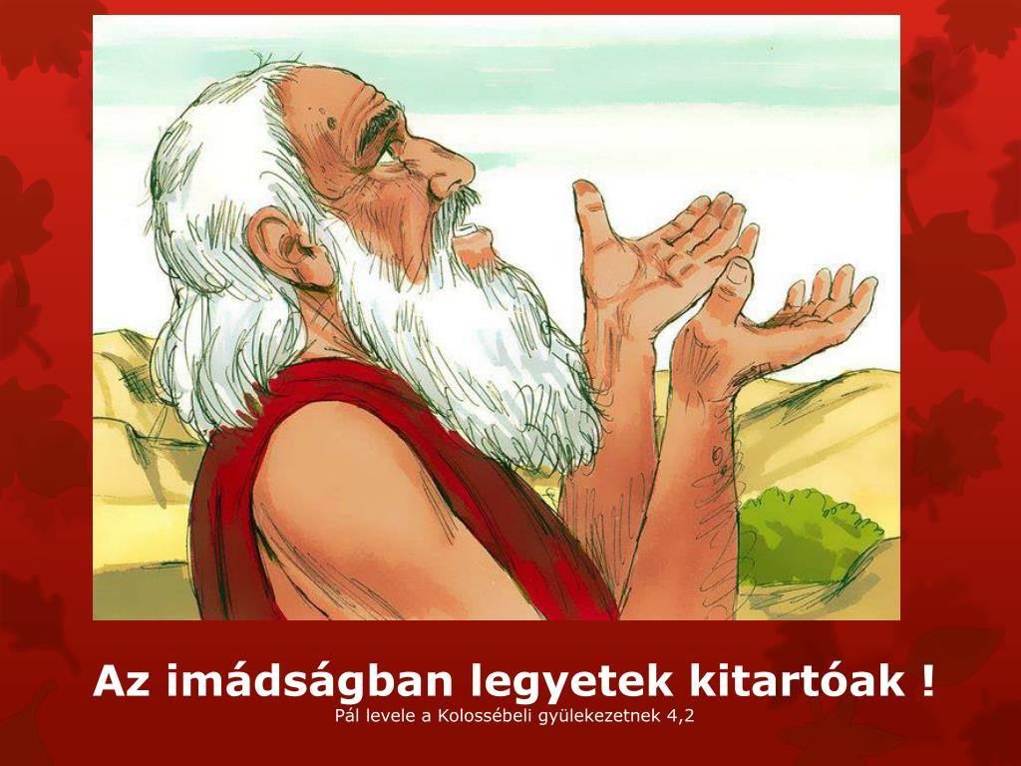
Pál apostol levele a Kolossébeliekhez
2021.11.30. Bibliakör
Udvaros Dóra

Slide 2
Bevezetéstani szempontok
A közösség földrajzi elhelyezkedése
Kiknek íródott a levél?
Milyen céllal íródott?
A szerzőség kérdéséről

Slide 3
A Kolossé levél, mint egy mindig aktuális üzenet és a közös keresztyén hagyományok Pál apostolnál
„Ő a láthatatlan Isten képe, az elsőszülött minden teremtmény előtt. Mert benne teremtetett minden a mennyen és a földön, a láthatók és a láthatatlanok, akár trónusok, akár uralmak, akár fejedelemségek, akár hatalmasságok: minden általa és reá nézve teremtetett...” /Kol1,15-17/
Az univerzális igény:
„az egyetemesség, az univerzalitás igénye..”

Slide 4
Igemagyarázat
Kol 1, 10-11
Kol 1,15-20- Himnusz
(Magasztaljuk Jézus Krisztust, az Urat)
a) aki a láthatatlan Isten képe,
elsőszülött minden teremtmény közül,
mert benne teremtetett a mindenség,
és minden általa és felé irányítva teremtetett,
b) és ő van mindenek élén,
és a mindenség általa áll fenn,
és ő a feje a testnek, [(az egyháznak) (is)]
c) aki a kezdet,
elsőszülött a halottak közül,
mert tetszett őbenne lakoznia az egész Teljességnek,
és általa kibékítenie, felé irányítva a mindenséget.

Slide 5
A 2. fejezetben rejlő „kincsek”
„Mivel tehát már elfogadtátok Krisztus Jézust, az Urat, éljetek is őbenne…” /Kol2,6/
„Mert benne lakik az istenség egész teljessége testileg, és benne jutottatok el ti is ehhez a teljességhez, mert ő a feje minden fejedelemségnek és hatalmasságnak.„/Kol2,9-10/
Krisztus a teremtésben és kiengesztelésben neki jutott szerep révén az egész kozmosz Ura

Slide 6
Kolossé 3 1-4
„…a keresztyén reménység bizonyos abban, hogy Isten eljövendő világában megváltott földi életünk minden dimenzióban ki fog teljesedni…”

Slide 7

Szeretettel kívánok mindenkinek áldott, reményteljes adventi várakozást!

